Slide 1
غربالگری پاشنه پا در نوزادان
معصومه قشقائی
کارشناس گروه پیشگیری و کنترل بیماریهای غیرواگیر

Slide 2
مادر عزیز، پدر گرامی:
برای حفظ سلامتی فرزند دلبندتان و
پیشگیری از بروز عواقب جبران ناپذیر و
یک عمر پشیمانی
لطفا به این نکات توجه فرمائید

Slide 3
غربالگری نوزاد چیست؟
غربالگری نوزاد،آزمون ساده ای است که در چند روز اول زندگی نوزادانجام شده
و نوزادانی را که ممکن است بیمار با شند از نوزادانی که احتمالا بیمار نیستند جدا می کنند.
هدف از غربالگری نوزاد شناسایی به موقع بیش از 50 بیماری از جمله بیماری های متابولیک و ژنتیکی و غیره انجام می شود.
بعضی از این بیماری ها عبارتند از:
کم کاری تیروئید، فنیل کتونوری، گالاکتوزمی، فاویسم و ...

Slide 4
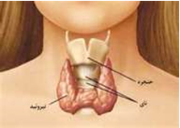
کم کاری تیروئیدچیست؟
تیروئید غده کوچک پروانه ای شکل در جلوی گردن است که وظیفه
آن ترشح هورمون تیروکسین است.این هورمون یکی از مهم ترین هورمون های بدن است که تاثیر زیادی در سلامتی بویژه در رشد ، نمو و تکامل مغز نوزاد دارد.
به کمبود این هورمون در بدن به هر علتی کم کاری تیروئید می گویند که در بدوتولد معمولا علامت مشخصی ندارد و در صورت عدم تشخیص بموقع عوارض جبران ناپذیری از جمله عقب ماندگی ذهنی،
کوتاهی قد و کم شنوایی به جا خواهد گذاشت.

Slide 5
علت ایجاد کم کاری تیروئید
کم کاری تیروئید علت های زیادی دارد از جمله:
کمبود مصرف ید
ازدواج فامیلی
ابتلاء مادر به کم کاری تیروئید و بیماریهایی مانند دیابت و فشار خون در بارداری
افزایش ید در بدن مانند مصرف بتادین جهت ضدعفونی کردن بدن مادرزمان زایمان
مصرف بعضی از داروها توسط مادر در زمان بارداری

Slide 6
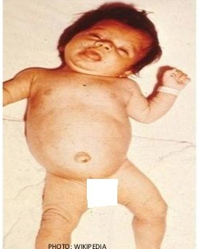
علائم بیماری
بیماران در بدو تولد معمولا بدون علامت هستند و به تدریج علائم بروز می کنند اما شایعترین علائم کم کاری تیروئید می توان به موارد زیر اشاره کرد:
زردی طول کشیده
اختلال در شیرخوردن
کم بودن دمای بدن
کم تحرکی و خواب آلودگی
اختلال تنفس
کم وزن گرفتن و....

Slide 7
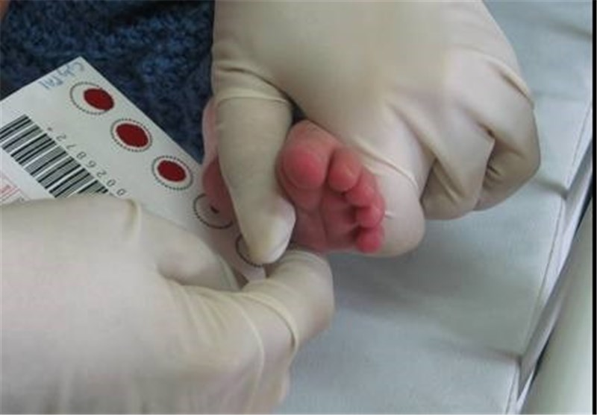
غربالگری پاشنه پا چگونه انجام می شود؟
برای انجام غربالگری کم کاری تیروئید و بیماری های متابولیک، با استفاده از یک سوزن کوچک مخصوص و استریل از پاشنه پای نوزاد چند قطره خون روی کاغذ مخصوصی گرفته شده و نمونه ها برای بررسی به آزمایشگاه های منتخب ارسال می شود.

Slide 8
آیا در مورد نوزادانی که کاملاً سالم به نظر می رسند نیز انجام این آزمایش ضرورت دارد ؟
اغلب نوزادان و کودکان مبتلا، اگرچه در ابتدای تولد ظاهری کاملا سالم دارند اما پس از مدتی علائمی نشان می دهند که ممکن است زندگی شان را تهدید کند. بنابراین انجام آزمایش غربالگری به پزشک کمک می کند تا بسیاری از اختلالات را به موقع شناسایی کرده و قبل از این که به یک بیماری شَدید تبدیل شود آن را کنترل یا درمان کند.

Slide 9
غربالگری نوزاد چه زمانی انجام می شود؟
سن 3 تا 5 روزگی پس از تولد، بهترین زمان برای
انجام غربالگری پاشنه پاست. اگر غربالگری به موقع
انجام شود، با تشخیص و درمان به موقع می توان از بروز
عوارض جبران ناپذیر در آینده پیشگیری کرد.

Slide 10
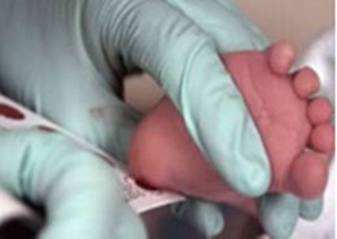
غربالگری نوزادی در کجا انجام می شود؟
غربالگری پاشنه پا در مراکز بسیاری انجام می شود. برای اطلاع از آدرس مراکز منتخب و برنامه غربالگری در این مراکز، مادران باید حداکثر تا روز سوم پس از زایمان، به پایگاه سلامت نزدیک منزل خود مراجعه کنندتا علاوه بر انجام مراقبت های پس از زایمان، از مکان و زمان مناسب انجام غربالگری نوزاد مطلع شوند.
هزینه غربالگری در مراکز خدمات جامع سلامت
بر اساس تـعـرفه دولتـی دریافت می شود.

Slide 11
والدین چگونه از نتیجه آزمایش پاشنه پا مطلع می شوند؟
نمونه های پاشنه پا در آزمایشگاه منتخب بررسی شده و نتیجه به والدین اطلاع داده می شود. توجه داشته باشید تماس با شما دلیل بر تشخیص قطعی بیماری نیست.
موارد مشکوک و موارد نیازمند به نمونه گیری مجدد، به صورت تلفنی به والدین اطلاع رسانی می شود. ممکن است لازم باشد دوباره به مرکز نمونه گیری، یا به آزمایشگاه یا به یک پزشک مراجعه کنید.
باید آدرس و شماره تماس خود را بصورت صحیح در اختیار آزمایشگاه قرار دهند تا مشکلی در روند اقدامات بعدی پیش نیاید.
در مواردی مانند نارس بودن نوزاد، حتی در صورت سالم بودن نتیجه آزمایش نوبت اول، نمونه گیری در نوبت های بعدی نیز انجام می شود.

Slide 12
با توجه به شانس کم برای ابتلای نوزادان به یکی از این بیماری ها چرا انجام آزمایش ضرورت دارد؟
گرچه این بیماری ها شایع نیستند اما غربالگری نوزادان، تنها راه تشخیص به موقع آنها قبل از بروز عوارض بسیار جدی و قابل توجه، مثل عقب ماندگی ذهنی یا معلولیت است و باید در اولویت قرارگیرد.
قبل از این که برای دریافت شناسنامه نوزاد مراجعه کنید، برای انجام غربالگری نوزادی مراجعه کنید.

Slide 13
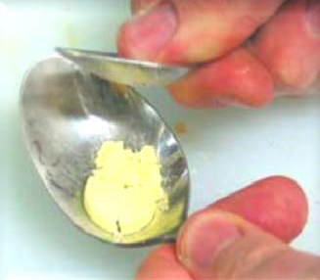
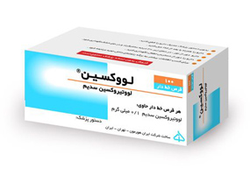
درمان کم کاری تیروئید
ساده ترین راه درمان کم کاری تیروئید مصرف قرص لووتیروکسین است راحت ترين راه جذب هورمون تيروييد (تيروكسين) از طريق سيستم گوارش است، دارو به شكل قرص مصرف مي‌شود.
روش مصرف قرص لووتيروكسين چگونه است؟
نكته بسيار مهم: بايد قرص لووتيروكسين به مقدار (دوز) تجويز شده توسط پزشك معالج مصرف شود و نبايد به توصيه اطرافيان مقدار دارو را تغيير داد و يا مصرف دارو را قطع كرد.

Slide 14
والدین عزیز توجه داشته باشید :
با مراجعه به موقع به مراکز خدمات جامع سلامت برای انجام غربالگری می توانید از فرزندتان در برابر پیشرفت بیماری احتمالی و بروز عقب ماندگی های ذهنی و معلولیت ها محافظت نمائید.
او را از نعمت سلامتی محروم نکنید.

Slide 15
آدرس مراکز غربالگری نوزادان در محدوده تحت پوشش دانشگاه علوم پزشکی تهران :
قائمیه | شهرك قائميه – جنب فلكه دوم | 56463541
موسی آباد | شهرك موسي آباد- خيابان امام حسن مجتبي –ميلان 4 | 56369871
چهاردانگه | جاده ساوه- کمربندی-جاده حسین آباد مفرح- بلوار جانبازان | 55268556
واوان | واوان- بلوار امام(ره)- خیابان شهید بهشتی- پلاک 7 | 56173748
احمد آباد | احمد آباد مستوفی- خ مطهری میدان مشعل پ 298 | 56713748
قاسم آباد | خیابان کاشانی- انتهای ک 2 | 56115312
سعیدیه | سعیدیه- خ حجازی ک 12 تلفن: 56494766 | 56460908
انبیاء | انتهایی خ امام محد باقر- بعد از راه آهن ابتدایی شهرک انبیاء | 56836998
باغ فیض | خیابان باغ فیض- انتهای کوچه 28 | 56369872
بهرام آباد | جاده ساوه- بعد از قایق سازی- نرسیده به میدان نماز- ابتدایی خیابان روستایی | 51081238
اسلامشهر

Slide 16
آدرس مراکز غربالگری نوزادان در محدوده تحت پوشش دانشگاه علوم پزشکی تهران :
مرکز شهید نیک نژاد | خیابان فدائیان اسلام-نبش مالک اشتر-جنب کانون سمیه | 33751616
امام رضا(ع) | قیامدشت-بلوار آزادی-جنب کلانتری جدید | 33583882
شهدای بدر | خ بروجردی-شهرک شهید مطهری-خ شهید قاضی زاده | 33887277
امام صادق(ع) | باقرآباد-بهشت زهرا -میدان فاتحی-انتهای 24متری طالقانی شرقی | 55223836
حضرت زهرا(س) | شهرری-جاده امین آباد-خ سرلک-جنب مدرسه فاطمیه | 33409373
حسن آباد | جاده قدیم تهران-قم.بخش فشافویه-منطقه حسن آباد(بلوار امام رضا ) | 56222121
خاورشهر | جاده خاوران-خ عدالت پژوه-روبروی مخابرات | 33852022
کهریزک(شهید رجایی) | کهریزک-ابتدای بلوار شهید بهشتی | 56523686
شهید مبارکی | جوانمرد قصاب-خ حنیفه زاده-بن بست شهید کیایی-جنب آموزشگاه منتظرین قائم | 33740170
عباس آباد(شهید فلاحی) | سه راه تقی آباد-شهرک عباس آباد-ک ش باصری-پ3 | 33417800
عظیم آباد | خ شهید رجایی-خ هادی رشیدی-محله عظیم آباد | 55002348
شهرستان ری

Slide 17
قلعه نو | جاده ورامین-بعد از فیروز آباد-نرسیده به قرچک-روستای قلعه نو-خ تاجیک-پ13 | 36693555
فیروزآباد | جاده ورامین-کیلومتر7-روستای فیروزآباد-پ61 | 36685035
شهدای احد | موقتا غیرفعال | 33499595
اسلام آباد | جاده امین آباد-بعد از غنی آباد-روستای اسلام آباد-جنب میدان نیایش | 33533288
آزادگان | میدان صفائیه-ابتدای ابن بابویه شمالی -درمانگاه 22بهمن-ط زیر همکف | 33378248
ظهیرآباد | سه راه ورامین-نرسیده به میدان معلم-ک مهاجری-سرای محله اقدسیه | 33389637
شهید یغمایی | شهرری-دولت آباد-بین فلکه دوم وسوم | 33744040
آفرینش | میدان امام رضا (ع)-خ آل ابراهیم-پ19-ط اول | 33602660
مشیریه | مشیریه.سی متری صالحی-نبش کوچه خان طلایی جنب مسکن عادل | 33866094
ولی آباد بهشتی | شهرری-خ ش رجایی-خ فردوس غربی-ک حاج حبیب-مرکز خدمات ولی آباد بهشتی | 55209021
جاده نظامی | اسلام آباد-جاده نظامی | 33417686
شهرستان ری

Slide 18
آدرس مراکز غربالگری نوزادان در محدوده تحت پوشش دانشگاه علوم پزشکی تهران :
مركزاكبرآباد | خ نواب- خ محبوب مجازغربی- جنب آموزش وپرورش سا بق منطقه 10 | 55149454 55149469
مركزچهارده معصوم | خ قزوين- خ سبحاني (16متري اميري)- كوچه رضوان | 66638204
مركزقمربني هاشم | سی متری جی- خ شهيدعيسي شاه محمدي | 66695959 66657997
مرکز شماره 10 | خیابان خوش – بین خیابان امام خمینی و هاشمی- پلاک 465 | 66865254 66865256
مركزفرمانفرمائيان | کارگر جنوبی -خ آذربايجان شرقی – نرسيده به چهارراه رشديه – روبروي بانك ملي | 66928488 66591011
مركزابن سينا | خیابان نواب -خ سينای شرقی – چهارراه خرمشهر | 55427090
مركزثلاث | خیابان وحدت اسلامی – چهار راه وحدت اسلامی- خیابان مولوی – پلاک 1185 | 55382813 55368844
مركزحكيم اعتماد | خیابان عباسی –خیابان ابراهیمی جنوبی –روبروی پاذرک افق | 55646050
مركزپارك بعثت | بزرگراه بعثت – خ صابونيان- جنب پارك بعثت ضلع شرقي | 55317665
جنوب تهران

Slide 19
مركزبخش نوشش | نازی آباد-م مدائن-بین ش اکبری و ابوترابی- طبقه بالای بانک دی | 55044160 55044276
مركزشهيدواحدي | ياخچي آباد- 30متري آموزگار- جنب سازمان زنان | 55015508 55532449
مركزدارالشفاامام رضا(ع) | علي آباد- بلوارشهيددستواره- روبروی متروی علی آباد انتهای کوچه شهيد علي اصغر مشكي | 55357805 55080066(م)
مركزشيخ احمدكافي | خ خزانه – خ عباسي- فلكه سوم – جنب تره بارخزانه | 55061138 55066850
مرکز جوادیه | بزرگراه تندگویان جنب شهرداری ناحیه یک جوادیه انتهای کوچه خواستار-پ46 | 55683322
مركزخاكباز | يافت آبادشرقي – خ ابن سينا- خ شانديز- خ مبل مهدي- پ 159 | 66239074
مركزابوذر | ابوذر(فلاح) – خ بیست متری ابوذر- 30متري فلاح – جنب كانون پرورشي ابوذر | 55747475
مركزميثم | خ قزوين- دوراهي قپان- خ عبيدزاكاني- جنب كانون ميثم | 55707333
مركزشهيداحمدي | قلعه مرغي – خ زمزم – چهارراه صالح نيا- كوچه باغ | 55824030
جنوب تهران

Slide 20
مركزشهيد شاه آبادي | خیابان ساوه- كيلومتر 2 وصفنارد سابق- خ شهيدرمضاني | 66237816
مركزشهيدآيت | پشت پادگان قلعه مرغي – خ ماهان- شهرك شريعتي- روبروي پارك شريعتي | 55854000 55854006
مركزاسماعيل آباد دولتخان | اسماعیل آباد - دولتخان خیابان شکری نبش کوچه سی و چهارم | 55838949م
مركزامام جعفر صادق(ع) | خلازیر – شهرک احمدیه | 55828222
مركزنعمت آباد | جاده ساوه- ابتدا جاده (خلازير)- خ سهيل-میدان مهرورز – خیابان مهرآور 2 _ درمانگاه شهدای منطقه 19 | 55820106
مركزامام حسن مجتبی(ع) | خاني آبادنو- خ ميعادجنوبي – كوچه 52 – پلاك 32 | 55008329
مرکز دادوش | بلوار شکوفه- خیابان ورزش – کوچه دوم | 55852535
مرکز امام علی(ع) (روستایی) | صالح آباد غربی- شهرک رسالت – کوچه محبی پ 11 | 55517090
مرکزامام محمدباقر(ع) (مرکز روستایی) | آزادگان غربي – دوربرگردان بطرف شرق – آزادگان سمت راست – شهرك مرتضي گرد-خیابان بهداشت بعد از مدرسه اولین کوچه | 55193322
جنوب تهران

Slide 21
گروه آموزش و ارتقای سلامت
دانشگاه علوم پزشکی و خدمات بهداشتی درمانی تهران
معاونت بهداشت
سفیران سلامت تهران در شبکه های اجتماعی @safiranesalamatetehran

